Slide 1


Slide 2
ORTAÖĞRETİM DEMOKRASİ VE İNSAN HAKLARI DERSİ
ÖĞRETİM PROGRAMI
Notes:
DEMOKRASİ VE DEMOKRATİKLEŞME: HALKIN YÖNETİMİ, HALKIN KATILIMI
2

Slide 3
Programın Felsefi Anlayışı ve Genel Amaçları
Notes:
DEMOKRASİ VE DEMOKRATİKLEŞME: HALKIN YÖNETİMİ, HALKIN KATILIMI
3

Slide 4
Programın Felsefi Anlayışı
  Çağdaş bir toplumun en önemli göstergeleri arasında yerleşmiş bir demokrasi, gelişmiş bir insan hakları mekanizması, çoğulcu bir anlayış ve uyuşmazlıkların barışçıl yollarla çözülmesi yer alır.
  İnsan hakları; temelde insanlık onurunu korumayı amaçlayan, insan olması nedeniyle herkesin sahip olduğu vazgeçilemez ve devredilemez birtakım evrensel haklardır.
  Çoğulculuk; çeşitli düşünce ve eğilimlerin değerli kabul edildiği, korunması gerektiği ve temsil edilme hakkına sahip olduğu kabul edilen bir anlayıştır.

Slide 5
Programın Felsefi Anlayışı
  Demokrasi, sadece bir politik yapı ya da yönetim sistemi değil, aynı zamanda bir yaşam tarzıdır. Temel de ortak deneyimleri ve birlikte yaşamayı kapsamaktadır.
  Demokrasinin işleyebilmesi için yönetim sisteminin demokratik olması yetmez, onu yürütecek insanların demokrasinin gerektirdiği bilgi, değer, tutum ve becerilerle donatılmış olması gerekir.
  Demokratik bir toplumda vatandaş; sahip olduğu bilgi, beceri, değer ve tutumları eleştirel bir bakış açısıyla gözden geçiren, kararlarına ve eylemlerine bu eleştirel düşünme süzgecinden geçen doğru bilgilere dayalı olarak akıl yürütme sonucunda ulaşan, katılımcı, aktif, özgür ve özerk olmalıdır.

Slide 6
Programın Felsefi Anlayışı
  Genelde eğitim, özelde okul, demokrasi kültürünün gelişmesine birçok açıdan katkı sunabilir.
  Öncelikle öğrencilerin okulda sağlam bir demokrasi anlayışı ve onun temel ilkeleri hakkında bilgi sahibi olmaları gerekir. Ancak okulun görevi elbette bu bilgi ve anlayışı kazandırmakla sınırlı olmamalıdır. Okulda demokrasi, bu ilke ve değerlerin yaşama geçirilmesini gerektirir.
  Bununla birlikte, davranışların sağlam bir bilgi temeline dayanması da gerekir. Başka bir ifade ile demokrasi; bilgiye dayanan, değer temelli aktif vatandaşlık becerilerinin yaşama geçirildiği bir ortam gerektirir.

Slide 7
Programın Felsefi Anlayışı
  Sınıf içinde kullanılan öğrenme yöntem ve tekniklerinin öğrenci özerkliğini ve katılımını destekler nitelikte olması, okullarda demokrasi kültürünün gelişmesine katkı sağlayacaktır.
  Sınıfta herkesin haklarını özgürce kullanabildiği, şiddetten uzak, sevgi ve saygıya dayalı, hoşgörülü çok yönlü bir iletişimin kurulması gerekir.
  Ayrıca demokratik bir bireyde bulunması gereken eleştirel düşünme, yaratıcı düşünme, problem çözme, karar verme, araştırma gibi temel becerilerin de kazandırılması demokrasi kültürü açısından önem taşımaktadır.

Slide 8
Programın Felsefi Anlayışı
  Bir toplumda demokrasi kültürünün gelişmesini engelleyen faktörler de vardır ve bunların başında uyuşmazlık ve çatışma gelmektedir.
  Çatışma demokratik değerlerin yıpranmasına ve demokrasi kültürünün gerilemesine neden olmaktadır.
  Bu nedenle gençlerin, her türlü uyuşmazlığı ya da çatışmayı barışçıl yollarla çözümleme becerilerini kazanmaları demokrasi kültürü açısından önemli görülmektedir.

Slide 9
Programın Felsefi Anlayışı
  Toplumlar bireyler, gruplar, kurumlar ve bunların etkileşiminden oluşur. Bireyler ve gruplar bazı açılardan ortak özelliklere sahip olmakla birlikte, bazı açılardan da birbirlerinden farklıdırlar. Bu farklılıkların demokratik bir toplumda bir çeşitlilik olarak görülmesi ve çoğulcu bir anlayışla kabullenilmesi gerekir.
  Yeni yetişen kuşağın ister bireysel ister grupsal farklılıklar olsun, bu farklılıkları ötekileştirmeden, eşit ve saygı değer görmesi, demokratik kültürün vazgeçilmezlerindendir.

Slide 10
Programın Felsefi Anlayışı
  Sonuç olarak, gençlerin demokratik sürece bilgiye dayalı, değer temelli aktif bir vatandaş olarak katılabilmeleri için demokrasinin gerektirdiği bilgi, değer, tutum ve becerilerle donatılması gerekir.
  Bu bilgi, değer, tutum ve becerilerin kazanılabileceği en önemli yerlerden birisi okuldur.
  Okulun genel amacı yeni yetişen kuşağı demokrasinin gerektirdiği bilgi, değer ve becerilerle donatmaksa da demokrasi ve insan haklarıyla ilgili temel kavram, değer ve aktif vatandaşlık becerilerinin geliştirileceği bir derse ihtiyaç vardır.
  Demokrasi ve İnsan Hakları Dersi Öğretim Programı demokrasi ve insan hakları ile ilgili temel kavram, bilgi, değer ve becerilerin öğrencilere kazandırılması amacıyla hazırlanmıştır.

Slide 11
Programın Genel Amaçları
  Ortaöğretim Demokrasi ve İnsan Hakları dersini başarıyla tamamlayan bir öğrenci;
  Demokratik devlet yapısının işleyişi ile aile, okul ve toplumsal çevrede demokrasi kültürünün yaşatılması için gerekli koşulları tanır,
  İnsan hak ve özgürlüklerini ve bunların demokratik yaşamdaki yerini ve önemini anlar,
  Doğru ve güvenilir bilgiye dayalı, akıl yürütme sürecini işleterek etik ilkeler doğrultusunda demokratik hayata aktif olarak katılır,
  Ön yargıların etkisinde kalmadan demokratik kültürde bir zenginlik olarak kabul edilen çeşitliliğin yaşatılması ve geliştirilmesinde aktif rol alır,

Slide 12
Programın Genel Amaçları
  Ortaöğretim Demokrasi ve İnsan Hakları dersini başarıyla tamamlayan bir öğrenci;
  Yaşamın her alanında barış ve uzlaşma kültürünün oluşması ve gelişmesine katkı sağlayarak çatışmalara barışçıl çözümler arar.
  Hak ve özgürlüklerini yaşama geçirme ve savunmaları için görev ve sorumluluklarının bilincinde olur ve bunları korumayı içtenlikle ister.
  Özgür ve özerk bireyler olarak toplumsal yaşama aktif birer katılımcı olmaya istekli olur.
  Çeşitliliği kültürel bir zenginlik olarak kabul edip toplumda bir arada barış ve uzlaşı içinde yaşar.

Slide 13
İçeriğin Kapsamı, Düzeni ve Kazanımlar
Notes:
DEMOKRASİ VE DEMOKRATİKLEŞME: HALKIN YÖNETİMİ, HALKIN KATILIMI
13

Slide 14
Programın Öğeleri Arasındaki Dinamik İlişki
PROGRAMIN GENEL AMAÇLARI
KAZANIMLAR
İÇERİK
(TEMALAR)
ÖLÇME-
DEĞERLENDİRME
ÖĞRETİM
YÖNTEM-
TEKNİKLERİ

Slide 15
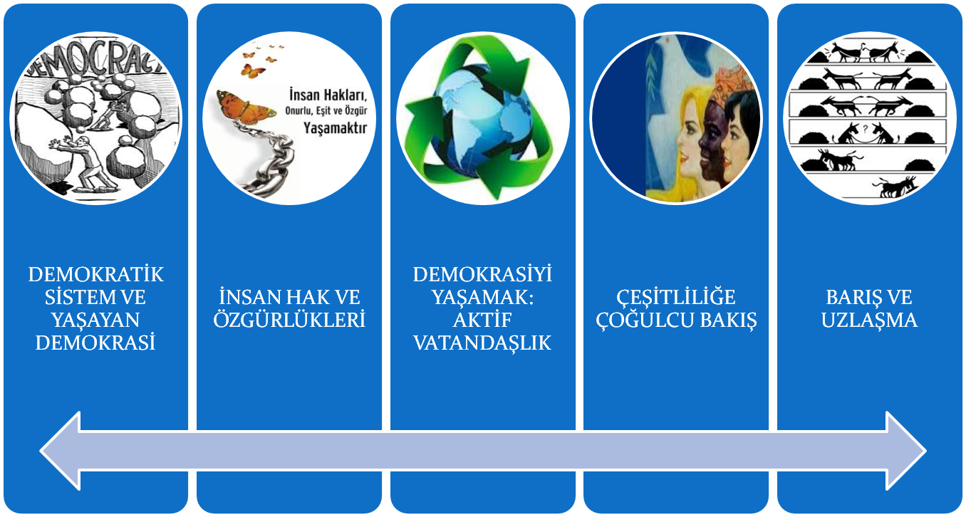
İçeriğin Düzeni
Seçilen konular (temalar) hangi sırayla okutulmalıdır?

Slide 16
İçerik Öğelerinin Etkileşimi
  Programın kapsamı, beş ana temada organize edilmiştir.
  Temaların kaynağını, insan haklarına dayalı çağdaş demokrasi anlayışı ve bu anlayışı davranışlarıyla yaşama geçirecek aktif demokratik vatandaşların sahip olması gereken bilgi, değer ve beceriler oluşturmaktadır.

Slide 17
İçerik Öğelerinin Etkileşimi
Genel Amaçlar ve Kazanımlar
Değerler
Beceriler
Kavramlar
Demokratik Sistem ve Yaşayan Demokrasi
İnsan Haklarına Dayalı Çağdaş Demokrasi Anlayışı
İnsan Hak ve Özgürlükleri
Demokrasiyi Yaşamak: Aktif Vatandaşlık
Çeşitliliğe Çoğulcu Bakış
Barış ve Uzlaşma

Slide 18
Temaların Kapsamı
  Tema 1 – Demokratik Sistem ve Yaşayan Demokrasi
  Bu tema demokrasinin anlamını içermektedir. Demokrasinin sadece bir yönetim sistemi olmadığı, aynı zamanda bir yaşam biçimi olduğu gerçeğinden hareketle; demokrat birey, demokratik toplum ve demokratik devlet ilişkisi temanın temel örüntüsünü oluşturmaktadır.
  Demokrasinin temel ilke ve değerleriyle birlikte, farklı uygulanış biçimleri ve ülkemizdeki demokratik sistemin temel yapısı da bu temanın kapsamı içinde ele alınmaktadır.

Slide 19
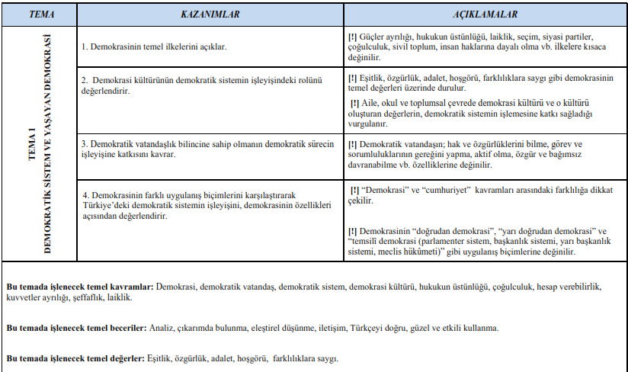
Tema 1

Slide 20
Temaların Kapsamı
  Tema 2 – İnsan Hak ve Özgürlükleri
  Bu temanın odak noktası, temel insan hakları ve özgürlükleridir. İnsanın etik bir varlık olduğu gerçeğinden hareketle, insan hak ve özgürlüklerinin bilinmesi, tanınması, korunması ve kullanılması demokrasi kültürünün geliştirilmesi açısından son derece önemlidir.
  Açıklanan nedenle temada insan hak ve özgürlüklerinin tarihsel süreçte gelişimi ve demokrasi kültürüyle ilişkisi, ele alınan önemli boyutlardan biridir.
  Bu temada insan hak ve özgürlükleri, öğrenciler tarafından bilinmesi gereken soyut bilgiler olarak değil hayata geçirilmesi için sorumluluk hissedilmesi ve gerektiğinde harekete geçirilmesi gereken bir değerler bütünü olarak görülmektedir.
  İnsan hak ve özgürlüklerinin kullanılabilmesi için devletin vatandaşa, vatandaşın da devlete ve diğer insanlara karşı taşıması gereken sorumluluklar bu tema kapsamında yer almaktadır.

Slide 21
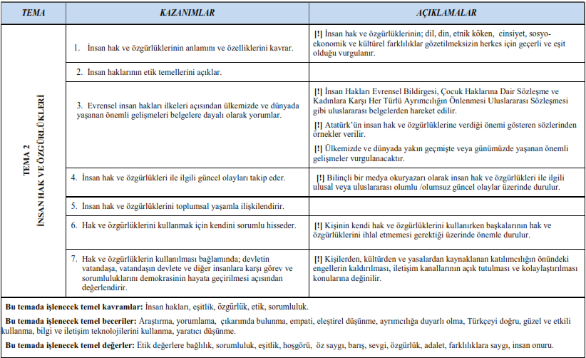
Tema 2

Slide 22
Temaların Kapsamı
  Tema 3 – Demokrasiyi Yaşamak: Aktif Vatandaşlık
  İnsan haklarına dayalı demokrasinin yaşayabilmesi ve gelişebilmesi, vatandaşların demokratik yaşama aktif katılımlarıyla mümkündür. Genç vatandaşlar olarak öğrencilerin içinde bulundukları ortamlarda, gerektiğinde kendi konumlarına uygun siyasal, sosyal, ekonomik ve kültürel hayata aktif katılımları gerekir.
  Bu temada insan hak ve özgürlüklerinin kullanılmasından, okul ve çevredeki karar verme süreçlerine katılıma; ekonomik yaşama aktif olarak katılımdan, doğal çevrenin korunmasına ve sivil topluma gönüllü katılıma kadar birçok alanda öğrencilerin aktif vatandaşlık becerileri yer almaktadır.
  Öğrencilerin dijital vatandaşlık kavramı kapsamında, etik ilkeler doğrultusunda bilgi ve iletişim teknolojilerini kullanarak demokratik yaşama aktif katılımları da bu tema kapsamında ele alınmaktadır.

Slide 23
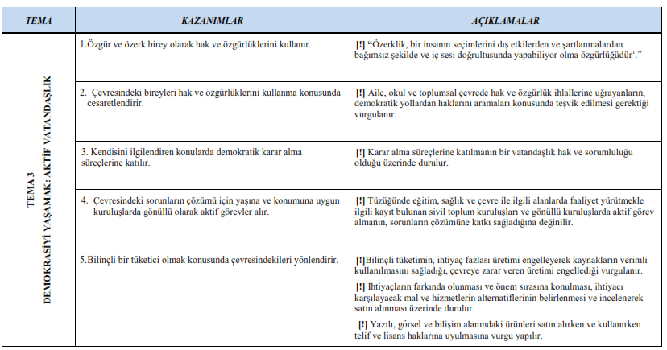
Tema 3

Slide 24
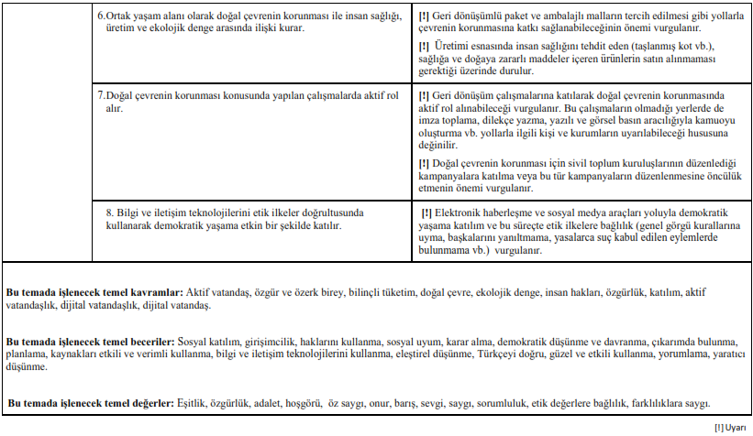
Tema 3

Slide 25
Temaların Kapsamı
  Tema 4 – Çeşitliliğe Çoğulcu Bakış
  İnsan haklarına dayalı çağdaş demokrasilerde düşünce, inanç, etnik vb. bireysel ya da toplumsal çeşitlilikler bir zenginlik olarak görülür ve çoğulcu bir anlayışla, hiçbir birey ya da grubun diğerini ötekileştirmeden birlikte yaşaması esastır.
  Öğrencilerde, yerel, ulusal ve evrensel düzeyde, kültürel farklılıklara saygı duyarak ön yargı, toplumsal dışlama ve ayrımcılıkla mücadele edip eşit bireyler olarak birlikte yaşama anlayışı ve becerisi geliştirmek temanın ana kapsamını oluşturmaktadır.
  Bu temada ayrıca, çeşitlilikle birlikte yaşama anlayışı geliştirme açısından toplumdaki ortak değerlerin öğrencilere kazandırılması gerektiği üzerinde de durulmaktadır.
  Toplumsal cinsiyet eşitsizliği, yaşlı ve engelliler gibi dezavantajlı grupların topluma katılımlarıyla ilgili anlayış ve beceri geliştirme de bu temanın kapsamı içinde ele alınmaktadır.

Slide 26
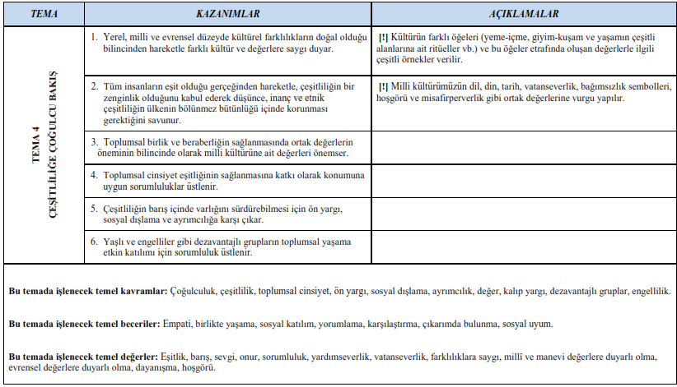
Tema 4

Slide 27
Temaların Kapsamı
  Tema 5 – Barış ve Uzlaşma
  Demokrasinin sağlıklı işleyebilmesi, bireyler ve gruplar arasındaki anlaşmazlıkların çatışma ve şiddete dönüşmeden çözülebilmesini gerektirir. Bunun yolu, öncelikle bireylerin kendisiyle barışık olmasından geçmektedir.
  Bu temada öğrencilere kendisiyle barışık olma becerisi geliştirme yanında, başkalarıyla anlaşmazlıklarını uzlaşmacı bir tavırla barışçıl yollarla çözme becerisi kazandırma amaçlanmaktadır.
  Ülkemizin dünya barışına katkıları ve uluslararası barışa katkı yapmaya çalışan kuruluşları tanıma bu temanın kapsamı içinde ele alınmıştır.
  Ayrıca toplumda şiddetin en yoğun olarak görüldüğü, spor, kadına ve çocuğa yönelik şiddet, mobbing gibi konularda öğrencilerde duyarlılık ve barışçıl çözümler arama becerileri geliştirme de bu temanın kapsamı içindedir.

Slide 28
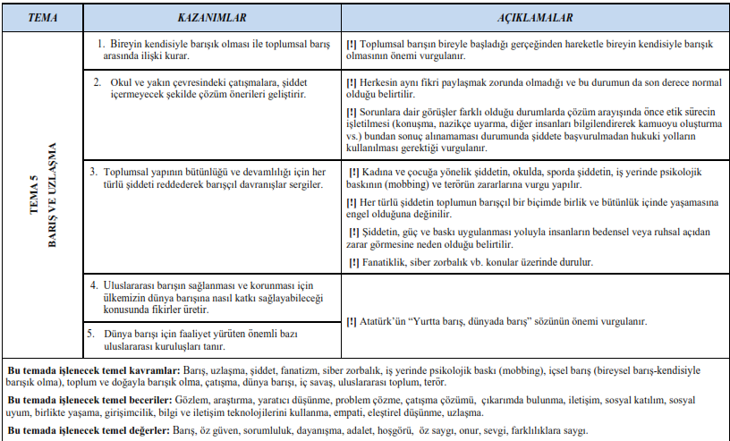
Tema 5

Slide 29
Temaların Kazanım Sayıları ve Oranları
TEMALAR | KAZANIM SAYILARI | ORANI (%)
DEMOKRATİK SİSTEM VE YAŞAYAN DEMOKRASİ | 4 | 13
İNSAN HAK VE ÖZGÜRLÜKLERİ | 7 | 23
DEMOKRASİYİ YAŞAMAK: AKTİF VATANDAŞLIK | 8 | 27
ÇEŞİTLİLİĞE ÇOĞULCU BAKIŞ | 6 | 20
BARIŞ VE UZLAŞMA | 5 | 17
T O P L A M | 30 | 100

Slide 30
Öğretimin Temel İlkeleri
Notes:
DEMOKRASİ VE DEMOKRATİKLEŞME: HALKIN YÖNETİMİ, HALKIN KATILIMI
30

Slide 31
1. Bilgi, Beceri ve Değerlerin Birlikte Ele Alınması
  Demokrasi ve İnsan Hakları Dersi Öğretim Programı, öğrencileri bilgiye dayalı, değer temelli aktif vatandaşlar olarak yetiştirmeyi hedeflemektedir. Bu nedenle öğrenciler hem okul içinde hem de okul dışında kendileri için yararlı bilgi, beceri, değer ve tutumlardan oluşan bilgi ağını bir bütünlük içinde öğrenmelidirler.
  Demokrasi ve insan hakları dersi öğrencilerin demokratik sürece aktif katılımcılar olarak yetişmesini sağlamaya odaklı bir ders olduğundan daha çok beceri temellidir.
  Bu derste öğrencilere sunulacak öğrenme-öğretme etkinlikleri bilgi, beceri ve değerlerin birlikte ele alındığı öğrenme deneyimlerinden oluşturulmalıdır .

Slide 32
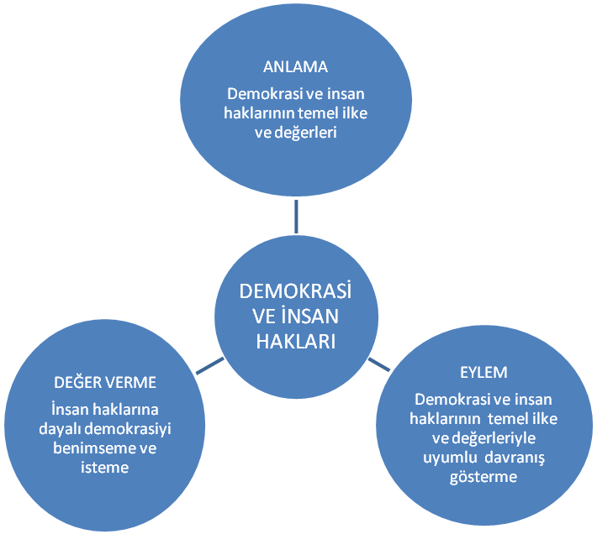
1. Bilgi, Beceri ve Değerlerin Birlikte Ele Alınması

Slide 33
2. Bilgi, Beceri ve Değerlerin Yaşama Geçirilmesi
  Demokrasi, vatandaşlık ve insan hakları eğitiminin temel ilkelerinden biri, öğrencileri yalnızca temel demokratik vatandaşlık bilgi, beceri ve değerleriyle donatmak değil onları bizzat yaşamlarında kullanabilmeleri için fırsatlar yaratmaktır.
  Bu amaçla öğrencilere okulda öğrenci temsilcisi seçimlerine katılma, kendilerini ilgilendiren konularda kararlara katılma, hak ve özgürlüklerini sorumlu bir şekilde kullanma, sivil toplum kuruluşlarının çalışmalarına katılma vb. fırsatlar sunulmalıdır

Slide 34
3. Öğrenme Deneyimlerinin Otantik Olması
  Demokrasi, vatandaşlık ve insan hakları eğitiminin bir başka önemli ilkesi, öğrenme deneyimlerinin öğrencilerin gerçek yaşamlarında karşılaştıkları otantik yaşantılardan seçilme gereğidir.
  Öğrenciler günlük yaşamlarında çeşitli insan hakları ihlalleriyle, çevre sorunlarıyla, çeşitli anlaşmazlık ve çatışmalarla karşılaşmaktadır. Bu deneyimler öğrencilere demokrasi ve insan haklarını öğrenme fırsatları sunmaktadır.
  Okul ve çevrede yaşanan sorunların bir kısmı hassas ve tartışmalı konular olabilir. Bu tür konular da öğrencilerin demokratik vatandaşlık yeterliklerini geliştirmesi açısından son derece önemlidir.

Slide 35
3. Öğrenme Deneyimlerinin Otantik Olması
  Gerçek yaşam deneyimlerine dayalı öğrenmenin diğer önemli bir boyutu da disiplinler arası bir nitelik taşımasıdır. Öğrenciler böylelikle konuları diğer derslerde öğrendikleriyle ilişkilendirme fırsatı yakalamış olurlar
  Örneğin, çevrede bir fabrikanın zehirli atıklarını doğaya filtrelemeden gönderdiğini düşünelim. Bu hem bir çevre sorunu hem de kimya ile ilgili bir konudur. Öğrenciler çevreyi korumak için gerekli eylem adımlarını belirlemeye çalışırken aynı zamanda kimya ile ilgili bir konuda da bilgi sahibi olacaklardır. Bu nedenle mümkün olduğunca konuların diğer derslerle ilişkilendirilmesine özen gösterilmelidir.

Slide 36
4. Aktif Öğrenme
  Demokrasi, vatandaşlık ve insan hakları eğitimi öğrencilerin aktif vatandaşlar olarak yetişmesine odaklıdır. Bu nedenle demokrasi, vatandaşlık ve insan haklarını öğrenme yaklaşımı da aktif öğrenme odaklı olmak zorundadır.
  Aktif öğrenme; öğrenenin öğrenme sorumluluğunu aldığı, öğrenme sürecini kendisinin yönettiği, deneyimlerden anlam çıkarmaya odaklı bir öğrenme yaklaşımıdır.
  Aktif öğrenme ancak öğrencilerin gerçek yaşam deneyimleri aracılığıyla yaparak, yaşayarak öğrenme sürecine aktif katılımlarıyla mümkündür.

Slide 37
4. Aktif Öğrenme
  Öğrenciler karşılaştıkları sorunları belirleyip, onlara çözüm önerileri geliştirip, çözüm önerileriyle ilgili bilgiler toplayıp onları analiz ve sentez ederek bir karara varmalarını sağlayarak kazandırılabilir.
  Bu süreç öğrencilerin problem çözme, eleştirel düşünme, yansıtıcı düşünme, karar verme, araştırma, gözlem, tartışma gibi düşünme beceri ve süreçlerini kullanmasını gerektirir.

Slide 38
5. Üst Düzey Düşünme
  Demokrasi, vatandaşlık ve insan hakları eğitimi, öğrencilerin olaylara eleştirel bir bakış açısıyla bakabilmelerini ve öğrenme sürecinde üst düzey düşünme becerilerini geliştirmelerine odaklanmalıdır.
  Öğrenciler olguları, sayısal verileri vb. bilgileri ve düşünceleri birleştirerek anlamlandırır, sentezler, geneller ve yeni bir düşünce ya da anlam oluştururlar.
  Veri ve düşüncelerin bu şekilde işlenmesi, öğrencilerin yeni anlamlar keşfederek problem çözmelerine de yardımcı olur.

Slide 39
5. Üst Düzey Düşünme
  Demokrasi ve insan hakları dersinde öğrenme etkinlikleri bu süreç ve becerileri geliştirmeye odaklı olmalıdır. Çevrede yaşanan ekonomik, kültürel, çevresel herhangi bir sorunla ilgili bir eylem kararı almak, bu sorunun tanımlanmasını, sorunla ilgili bilgilere ulaşılmasını ve bu bilgilerin güvenirliliklerinin sorgulanmasını, farklı kaynaklardan elde edilen bilgilerin sentezlenerek alternatif görüşler oluşturulmasını, bu görüşlerin bilgiye dayalı değerlendirilmesini gerektirir.

Slide 40
6. İşbirliği
  Demokrasi ve İnsan Hakları Dersi Öğretim Programı, öğrencilerin hem özgür ve bağımsız bireyler hem de toplumun sorumluluk sahibi bir üyesi olarak yetişmelerini sağlamalıdır.
  Demokrasi aslında insanların hak ve özgürlüklerini kullanarak, birbirlerinin farklılıklarını ötekileştirmeden, barış ve uzlaşı içinde birlikte yaşama kültürüdür.
  Bu durum, demokrasi ve insan hakları eğitiminin öğrenciler arasındaki iş birliğini geliştirmesi ve onlara birlikte yaşama kültürünü öğretmesi gerektiğini vurgulamaktadır.
  Bu nedenle demokrasi ve insan hakları eğitiminin temel ilkelerinden biri de işbirliğine dayalı bir öğrenme ortamı sunması gerekliliğidir.

Slide 41
7. Bir Yaşam Laboratuvarı Olarak Sınıf ve Okul Kültürü
  Demokratik vatandaşlık ve insan hakları eğitiminin temel ilkelerinden birisi de sınıf ve okul ortamının demokrasinin tüm ilke ve değerlerinin yaşatıldığı, demokratik bir okul kültürüne sahip olmasıdır.
  Bu kültür, demokratik vatandaşlık için en güçlü eğitim araçlarından biridir. Öğrencilere eşit birer birey olarak değer verildiği; hak ve özgürlüklerini sorumluluk içinde kullanabildikleri; kendilerini ilgilendiren konularda kararlara katıldıkları; anlaşmazlıkların çatışmaya dönüşmeden uzlaşı ile çözüldüğü; karşılıklı sevgi, saygı ve çift yönlü bir iletişime dayalı bir sınıf ve okul ortamı öğrencilerin demokratik değer ve becerilerini yaşayarak öğrenmelerine önemli katkılar sağlar.

Slide 42
8. Bilgi, Değer ve Becerilerin Yakın Çevrede Kullanılması
  Öğrencilerin demokratik vatandaşlıkla ilgili bilgi, değer ve becerilerini okul dışındaki yakın çevrede de kullanabilmelerine fırsat verilmelidir.
  Öğrenci yaşamını sınıfta, okulda ve yakın çevrede geçirir. Öğrencinin yaşadığı tüm alanlarda demokratik değer ve becerileri kullanabilmesi gerekir. Okuldaki demokrasi ve insan hakları eğitimi öğrencilere, yakın çevredeki sosyal, ekonomik, siyasal, çevresel sorunları inceleyerek, onları doğrudan yaşayarak çözme fırsatı sunmalıdır.
  Böylece öğrenciler demokratik vatandaşlığın hak ve sorumluluklarını ilk elden deneyimlerle yaşayarak öğrenirler.

Slide 43
9. Bilgi ve İletişim Teknolojilerini Etik İlkeler Doğrultusunda Kullanarak Demokratik Hayata Katılım
  Bilgi ve iletişim teknolojilerinin hayatın tüm alanlarında kullanılmaya başlaması, vatandaşların bu teknolojileri etik sorumluluk içinde kullanmak için gerekli bilgi, beceri ve değerlerle donatılması gerekliliğini de ortaya çıkarmıştır. Bu nedenle etkili bir demokratik vatandaşlık ve insan hakları eğitimi, yeni yetişen kuşağa bilgi ve iletişim teknolojileri hakkında bilgi, beceri ve bunları etik ilkeler doğrultusunda kullanmak için değerler kazandırmalıdır.
  Öğrenciler toplumsal katılım gerektiren konularda bilgi ve iletişim teknolojilerini sorumlu bir şekilde, başkalarını yanıltmadan kullanmaya özen göstermelidirler.

Slide 44
10. Bir Model Olarak Demokrat Öğretmen
  Demokrasi ve insan hakları eğitiminin en temel ilkelerinden biri de öğretmenin söylem ve eylemleriyle demokratik vatandaşlık özelliklerini iyi bir rol model olarak göstermesidir.
  Sınıf ortamında öğrenme öğretme sürecinde, öğrencilerle iletişimde ve okul içindeki davranışlarında öğretmenin demokratik davranışlar sergilemesi, sınıf ve okul kültürünün demokratikleşmesine önemli katkılar sağlayacaktır.

Slide 45
DEMOKRASİ VE İNSAN HAKLARI EĞİTİMİNDE KULLANILABİLECEK
ETKİLİ STRATEJİ, YÖNTEM VE
TEKNİKLER
Notes:
DEMOKRASİ VE DEMOKRATİKLEŞME: HALKIN YÖNETİMİ, HALKIN KATILIMI
45

Slide 46
Araştırma – İnceleme
  Araştırma inceleme stratejisi tümevarımsal bir yaklaşımla, vatandaşlıkla ilgili bir sorunu belirleme, onunla ilgili sorular ya da hipotezler ortaya atma, soru ya da hipotezlerle ilgili çeşitli kaynaklardan bilgiler toplayarak onları analiz etme ve bir sonuca varma sürecidir.
  Yapılandırmacı yaklaşıma dayalı olan bu süreç, öğrencilerde aktif vatandaşlıkla ilgili birçok becerinin kazanımına hizmet eder.
  Örneğin, bir sorunu belirleme ve sınırlandırma, soru ya da hipotez oluşturma, gözlem, görüşme, anket vb. yollarla bilgi toplama, toplanan bilgilerin güvenirliliklerini sorgulama, kanıt bulma, ilişkilendirme, analiz, sentez, çıkarım yapma ve değerlendirme bu süreçte kazanılabilecek önemli beceriler arasındadır.
  Bu beceriler bir üst düzey düşünme süreci olan araştırma, problem çözme ve eleştirel düşünme süreçlerinin de becerileri arasındadır.

Slide 47
Tartışma
  Sınıfta demokrasi ve insan hakları eğitiminde, tartışma önemli bir rol oynar. Tartışma öğrencilerin bir konuda görüş oluşturmalarını, bu görüşlerini başkalarıyla paylaşıp savunmalarını, görüşlerine karşı geliştirilen fikirleri duymalarını ve görüşlerini tekrar gözden geçirmelerini sağlar.
  Tüm bunlar aktif vatandaşlık eğitimi açısından son derece önemlidir. Tartışma; bir problemi çözme, bir konuda karar verme ya da bir konuyu aydınlığa kavuşturma amacıyla yapılabilir.
  Tartışmanın sınıfta etkili olabilmesi için bazı önlemlerin alınması gerekir. Öncelikle tartışılacak konu önceden belirlenmelidir. Öğrencilerin konu dışına çıkmaları önlenmelidir. Ayrıca sınıfta herkese eşit konuşma fırsatı tanınmalıdır.

Slide 48
Tartışma
  Tartışma sırasında öğrencilerden görüşlerini belirtmeden önce düşünmeleri, görüşlerine kanıtlar ileri sürmeleri, görüşlerinin kaynağını belirtmeleri, eleştiriyi ve farklı görüşleri saygıyla karşılayarak hesaba katmaları, açık fikirli olmaları ve hepsinden önemlisi etkili ve eleştirel dinlemeleri gerektiği belirtilmelidir.
  Tartışma tüm sınıfla yapılabileceği gibi küçük gruplarla da yapılabilir..

Slide 49
Rol Oynama ve Drama
  İyi organize edilmiş bir rol oynama vatandaşlık eğitimi için etkili bir araçtır.
  Rol oynama belli bir durum, sorun, davranış ya da düşünceyi dramatize ederek canlandırma eylemidir.
  Rol oynama öğrencileri farklı görüş açılarından bakabilmeye teşvik eder. Böylelikle başkalarının duygularını, düşüncelerini anlamaya katkı sağlar.
  Sorunların tek bir çözüm yolu olmadığının anlaşılması için de oldukça kullanışlı bir yöntemdir.
  Örneğin, okulda anlaşmazlık yaşayan iki öğrencinin arasındaki ilişki, iki öğrenci tarafından anlaşmazlığın çatışmaya dönüşeceği bir rolde oynanır.
  Daha sonra anlaşmazlığın uzlaşmayla sonuçlanacağı bir rolde oynanarak bir sorun hakkında farklı çözüm yolları olabileceği gösterilmiş olur.

Slide 50
Örnek Olay İncelemesi
  Öğrencilerin gerçek yaşamda karşılaştıkları sorun ve durumları daha iyi anlayabilmelerine fırsat veren yöntemlerden birisi de örnek olay incelemesidir.
  Gerçek yaşamda karşılaşılabilecek özel bir durum verilerek onun incelenmesi, anlaşılması, yorumlanması ve tartışılmasını içerir.
  Örneğin, çeşitli şiddet olayları, herhangi bir konuda hakkını arayan birisinin başından geçenler ya da bir sivil toplum kuruluşunun çalışmaları, örnek olay olarak sınıfa getirilip tartışılabilir.
  Gerçek yaşamda vatandaşlıkla ilgili karşılaşılan sorunların sınıf ortamında neden, nasıl ve sonuçlarıyla çok boyutlu olarak tartışılması, öğrencilerin benzer olaylara daha hızlı ve etkin çözüm önerileri bulmalarına ve o konuyla ilgili bilgi, beceri ve değerler kazanmalarına yardımcı olur.

Slide 51
İşbirliğine Dayalı Öğrenme
  Demokrasi ve insan hakları eğitiminde etkili bir şekilde kullanılan yöntemlerden biri de iş birliğine dayalı öğrenmedir.
  Bu yöntemle öğrenciler sınıf ortamında küçük gruplar oluşturarak, ortak bir amaç doğrultusunda birlikte çalışarak öğrenirler.
  İş birliğine dayalı öğrenme yöntemi öğrencilerin hem akademik öğrenmelerine hem de vatandaşlık açısından oldukça önemli olan iş birliği, sorumluluk, dayanışma, birlikte çalışma gibi değerler ve araştırma, analiz, sentez gibi beceriler kazanmalarına katkı sağlamaktadır.
  Bu yöntemin vatandaşlık eğitimi açısından diğer önemli bir boyutu da grup çalışmasında sınıftaki cinsiyet, sosyo-ekonomik düzey, atılganlık/pasiflik, akademik başarı vb. açılardan çeşitliliği sağlayarak, birlikte yaşama ve birbirlerini anlama alışkanlığı geliştirmeye katkı sağlamasıdır.

Slide 52
Proje Tabanlı Öğrenme
  Proje tabanlı öğrenme, gerçek yaşamda karşılaşılan sorunların, bilimsel araştırma yöntemi uygulanarak araştırılması, sonuçlandırılması ve raporlaştırılmasını kapsamaktadır.
  Öğrencilere çevre sorunları, anlaşmazlık ve çatışmalar, ekonomik hayata aktif katılımla ilgili konular bir proje olarak verilerek, onlardan konular hakkında bilgi toplamaları, bu bilgileri analiz ederek bir sonuca ulaşmaları ve öneriler içeren bir rapor hazırlamaları istenebilir.
  Böylelikle öğrenciler topluma aktif katılımla ilgili gerekli birçok değer ve beceriyi kazanmış olurlar.

Slide 53
Probleme Dayalı Öğrenme
  Probleme dayalı öğrenme, hayatın problemlerini ön planda tutan, sorun çözmeye ve öğrenmeye dayanan ve problem çözmeyi özendiren bir süreçtir. Bu süreç; öğrenenin yeteneklerinden, güdülerinden, inançlarından, tutum ve tecrübelerinden etkilenen bir karar verme sürecidir.
  Birey, öğrenme sürecinde seçici, yapıcı ve etkindir; sorumluluk üstlenir.
  Örneğin, okulun bulunduğu bölgede muhtemel bir çevre kirliliği problemi ele alınarak bu konuda öğrencilerden bilgi toplaması ve problemin nasıl giderilebileceği ile ilgili çözüm önerileri geliştirmeleri istenebilir.

Slide 54
Topluma Hizmet Yoluyla Öğrenme
  Demokrasi ve insan hakları eğitimine katkı sağlayacak yöntemlerden biri de topluma hizmet yoluyla öğrenmedir.
  Topluma hizmet yoluyla öğrenme, öğrencilerin demokrasi ve insan hakları dersindeki akademik öğrenmelerini okulda ve yakın çevrede anlamlı deneyimler yoluyla uygulayabilmesine fırsat tanıyan bir öğrenme yaklaşımıdır.
  Topluma hizmet yoluyla öğrenme yöntemi, çevreyi bir vatandaşlık laboratuvarı olarak görmenin ötesinde, çevredeki sorunların çözümüne, insanların ve çevrenin ihtiyaçlarının karşılanmasına, bu konulardaki politikaları etkilemeye dönük etkinlikleri de kapsar.

Slide 55
Bir Öğretim Yöntemi Olarak Empati
  Empati, olaylara karşı tarafın penceresinden de bakabilme fırsatı verdiğinden hoşgörü kültürünün gelişmesine katkı yapmaktadır. Bu bağlamda empatinin bir öğretim yöntemi olarak kullanılması vatandaşlık eğitimine önemli katkılar sağlayabilir.
  Empati yönteminin kullanıldığı bir etkinlikte öğrenciler, kendilerini bir başka insanın yerine koyabilecekleri gibi canlı ya da cansız bir varlık yerine de koyabilirler.
  Örnek olay, rol oynama ve drama, empati çalışmalarında etkili bir şekilde kullanılan yöntemler arasındadır.

Slide 56
Hassas ve Tartışmalı Konular Yoluyla Öğrenme
  Öğrenciler, içinde bulundukları sosyal hayatta birçok tartışmalı ve hassas konuyla karşılaşmaktadır.
  Tartışmalı konular herkesin aynı fikirde olmadığı, sosyal, kültürel, siyasal ya da kişisel etkileri olan konulardır.
  Örneğin, insanların ateşli silaha sahip olması bazıları tarafından savunulmakta, bazıları tarafından da karşı çıkılmaktadır.
  Genç vatandaşlar olarak öğrencilerin karşılaştıkları tartışmalı konular hakkında nasıl bir görüş oluşturacakları, topluma aktif bir vatandaş olarak katılmaları sürecinde önemlidir.
  Bu nedenle tartışmalı konuların demokrasi ve insan hakları dersinde sınıfa getirilip incelenmesi, onlar hakkında doğru ve güvenilir bilgiye dayalı olarak akıl yürütülmesi ve bir görüş oluşturulmasıyla ilgili öğrencilere gerekli beceri ve değerler kazandırılmalıdır.

Slide 57
Ölçme ve Değerlendirmenin Temel İlkeleri
Notes:
DEMOKRASİ VE DEMOKRATİKLEŞME: HALKIN YÖNETİMİ, HALKIN KATILIMI
57

Slide 58
Giriş
  Ölçme ve değerlendirme, eğitim programının temel boyutlarından biridir.
  Demokrasi ve İnsan Hakları Dersi Öğretim Programı ile öğrencilerin bilgiye dayalı, değer temelli aktif vatandaşlar olarak yetiştirilmesi için kazandırılması hedeflenen kazanımların ölçme ve değerlendirme boyutu da geleneksel anlayıştan farklı olarak sonuç odaklı bir değerlendirme yerine süreç odaklı ve öğrenen merkezli bir şekilde düşünülerek tasarlanmalıdır.

Slide 59
Giriş
  Ölçme değerlendirme etkinlikleri, öğrenme öğretme sürecinin başlangıcında öğrenme etkinlikleriyle birlikte planlanmalıdır.
  Öncelikle ölçmenin niçin, hangi amaç için yapıldığı açık ve net olarak belirlenmelidir. Daha sonra hangi özelliklerin ölçüleceği net bir şekilde ortaya konulmalıdır. Belirlenen bu özelliklerin nasıl ölçüleceği, hangi yöntem ve tekniklerin kullanılacağının belirlenmesi planlama aşamasında dikkat edilmesi gereken diğer önemli bir noktadır.
  Bu derste ölçülmesi gereken özellikler, sadece öğretmen tarafından değil aynı zamanda öğrencilerin kendileri tarafından da ölçülebilir. Bu nedenle ölçmenin kim tarafından yapılacağı da planlamada dikkate alınmalıdır.

Slide 60
Giriş
  Demokrasi ve insan hakları dersinin doğası gereği, kazanımların ölçülmesi ve değerlendirilmesinde performans değerlendirme temel yaklaşımlardan biri olmalıdır.
  Öğrencilerin bilgi ve becerilerini ortaya koyarak oluşturdukları çalışma, ürün ya da etkinliklerin değerlendirilme süreci, “performans değerlendirme” olarak ifade edilir.

Slide 61
ÖLÇME VE DEĞERLENDİRMENİN TEMEL İLKELERİ
Notes:
DEMOKRASİ VE DEMOKRATİKLEŞME: HALKIN YÖNETİMİ, HALKIN KATILIMI
61

Slide 62
1. Amaç ve Kazanımlarla Uyumlu Olma
  Demokrasi ve insan hakları dersinde ölçme ve değerlendirmenin temel amacı, dersin genel amaç ve kazanımlarında belirtilen aktif demokratik vatandaşlık özellikleriyle uyumlu olarak belirlenen bilgi, değer ve becerilerin kazanılma sürecindeki ilerlemeleri ölçmeye yönelik olmalıdır.
  Geleneksel olarak yapılan ölçme etkinliklerinde daha çok bilgi boyutuna odaklanılmaktadır. Bu durum hem geleneksel alışkanlıklardan hem de bilgi boyutunun ölçülmesinin kolaylığından kaynaklanmaktadır.
  Ancak, demokrasi ve insan hakları dersi bilgi ve değerlerin aktif vatandaşlık becerisi olarak gösterilmesini gerektirmektedir. Bu nedenle bu dersteki ölçme etkinlikleri değer ve becerilerin ölçülmesine de odaklı olmalıdır.

Slide 63
2. Öğrenme – Öğretme Süreciyle Bütünlük
(Süreci Değerlendirme)
  Demokrasi ve insan hakları dersinde ölçme ve değerlendirme sadece belirlenen kazanımlara ne kadar ulaşıldığını belirleme değil kazanımlara ulaşmak için yapılan öğrenme sürecini desteklemek ve geliştirmek amacına da hizmet etmelidir.
  Bu nedenle ölçme sonunda elde edilen veriler, bu dersteki öğrenmenin geliştirilmesi için çok değerli bir geri bildirim kaynağıdır. Bu geri bildirim yalnızca öğretmenin öğretimin etkinliğini artırmak için kullanması gereken bir bilgi değil aynı zamanda öğrencilerle de paylaşılması gereken bir bilgidir. Böylelikle öğrenciler dersin kazanımlarıyla ilgili gelişmelerini görme fırsatı elde edeceklerdir.

Slide 64
3. Otantik Olma
  Demokrasi ve İnsan Hakları dersinde kullanılacak ölçme etkinlikleri, dersin amaçları doğrultusunda, öğrencilerin genç vatandaşlar olarak okul ve çevredeki yaşamlarında kullandıkları vatandaşlık yeterliklerini ölçmeye odaklı olmalıdır.

Slide 65
4. Ölçme Araçlarında Çeşitlilik
  Demokrasi ve insan hakları dersinde ölçme ve değerlendirme çok çeşitli kaynaklardan toplanan bilgileri içermelidir.
  Bu derste öğrencilere kazandırılması hedeflenen özellikler bilgi, değer ve beceriler gibi birbirinden oldukça farklı özelliklerdir. Bu özelliklerin sadece bir çeşit ölçme yöntemiyle ölçülmesi mümkün değildir.
  Örneğin öğrencilerin katılım becerilerini ölçmek için gözlem iyi bir yöntemken, temel kavramları anlayıp anlamadığını belirlemek için yazılı ölçme uygun olabilir. Bazı durumlarda aynı özelliği ölçmek için bile çeşitli yöntemlerle bilgi toplamak gerekebilir.
  Örneğin, çevreyi koruma konusunda öğrenci davranışlarını ölçmek için hem gözlem hem proje hem de performans görevi kullanılabilir.
  Ayrıca öğrencilerin bu konuda yaptıkları çalışmalar, ürün dosyasında (portföy) saklanabilir.

Slide 66
5. Kendini Değerlendirme
  Öğrencilerin ölçme ve değerlendirme sürecine katılımlarını destekleyen diğer bir etkinlik ise, onların öğrendikleri bilgiler ve kazandıkları değer ve beceriler hakkında yansıtıcı düşünmelerine fırsat vermektir.
  Böylelikle öğrenciler, davranışları ve bu davranışların diğerleri üzerindeki etkileriyle ilgili düşünme fırsatı elde edeceklerdir.
  Öğrencilerin bu yansıtıcı düşünmelerini yazılı olarak yapmaları ve dosyalarında saklamaları istenebilir.

Slide 67
6. Bireysel Farklılıklar
  Öğrencilerin sahip olduğu öğrenme stilleri, çoklu zekâ alanları gibi öğrenme öğretme sürecinde dikkat edilmesi gereken bireysel farklılıklar, ölçme değerlendirme sürecinde de dikkate alınması gereken özelliklerdir.
  Çağdaş ölçme ve değerlendirme anlayışı tüm öğrencileri aynı görüp aynı standartlar açısından değerlendirmek yerine, onların başlangıç ve sonuç düzeylerini dikkate alarak aradaki gelişime odaklanmayı gerektirir.
  Bu nedenle bu derste öğrencilere ilgi ve yeteneklerine göre farklı proje ve görevler verilebilir.

Slide 68
7. Yazılı İfade
  Demokrasi ve insan hakları eğitiminde ölçme ve değerlendirme öğrencilerin anladıklarını açıklamalarını, görüşlerini yazılı olarak sunma fırsatları içermelidir.
  Ulusal düzeyde yapılan sınavların çoktan seçmeli türünde olması, öğrencilerin duygu ve düşüncelerini yazılı olarak ifade etmelerini engelleyen önemli bir etmendir.
  Hâlbuki aktif vatandaşlık, görüş ve düşüncelerini yazılı olarak ifade edilmesini de gerektirmektedir.
  Örneğin, okulda ya da yakın çevrede karşılaşılan bir sorunun giderilmesi için okul yönetimi ya da yerel bir kuruma başvurulması gereken bir durumda, görüş ve dilekleri yazılı olarak bildirmek gerekecektir.
  Bu amaçla bu derste öğrencilerden bir sorun hakkında araştırma yapıp sonuçlarını yazılı olarak raporlaştırmaları ve sorunun giderilmesi için yapılması gerekenleri yazılı olarak hazırlamaları istenebilir

Slide 69
8. İşbirliği
  Demokrasi ve insan hakları dersiyle ilgili ölçme değerlendirme etkinliklerinin planlanmasından uygulanmasına kadar ilgili paydaşların iş birliği yapması gerekir.
  Hedeflenen özelliklerin ne düzeyde kazanıldığını belirlemek için yalnızca sınıf içi öğrenmelerin değerlendirilmesi yetmez.
  Öğrencilerin okulda ve yakın çevrede bu derste amaçlanan özellikleri ne derecede gösterdiğinin belirlenmesi için okulda diğer öğretmen ve yöneticilerden, çevrede ise ailelerden destek almak gerekir.
  Ayrıca öğretmen ölçme etkinliklerinin planlanması ve yürütülmesinde öğrencilerle iş birliği de yapmalıdır.
  Öğretmen ailelerle iş birliği yaparak öğrencilerin bu derste kazanılması gereken özellikleri, bilhassa değer ve becerileri, ailede ve çevrede ne derece gösterdiklerini gözlemlemelerini isteyebilir.

Slide 70
Teşekkürler

